Slide 1




김소연, 신치윤, 유민상
2023년 05월 08일 (ppt 제작중)
About BOWOW

Slide 2

INDEX
분석
설계
주제 및 목적
개발환경
작업분할구조도
업무분장
작업일정
요구사항분석
구현 및 테스트
Usecase Diagram
Sequence Diagram
DFD
기능정의서
DB 설계
스토리보드 및 UI
핵심코드 및 시연
차후 개발 내용
후기
About BOWOW

Slide 3
1. 주제 및 목적
01
본 시스템은 애견 쇼핑몰 상품 구매 기능과 관리자의 상품 관리 서비스를 하나의 프로그램으로 이용 및 관리할 수 있는 통합형 쇼핑몰 시스템이다.
이용자
모든 이용자는 등급에 따라 관리되며 최소 검색 및 조회 기능부터, 최대 상품 구매, 회원가입시 쿠폰 수령, 등급별 적립금 혜택, 상품 구매시 리뷰 작성, 1대1 문의 등의 기능을 이용할 수 있다
관리자
관리자는 상품 관리, 공지사항 등록 및 삭제 등의 관리, 1대1 문의 게시판 답변, QNA 게시판 답변 등의 기능을 이용할 수 있다.
About BOWOW

Slide 4
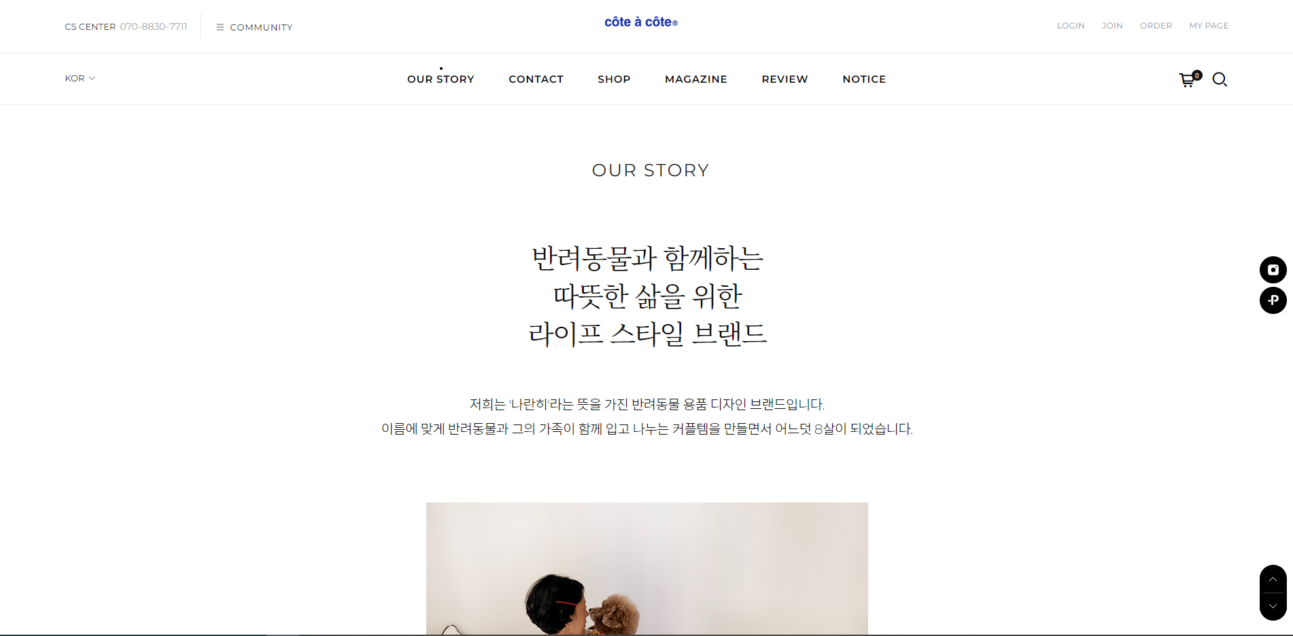
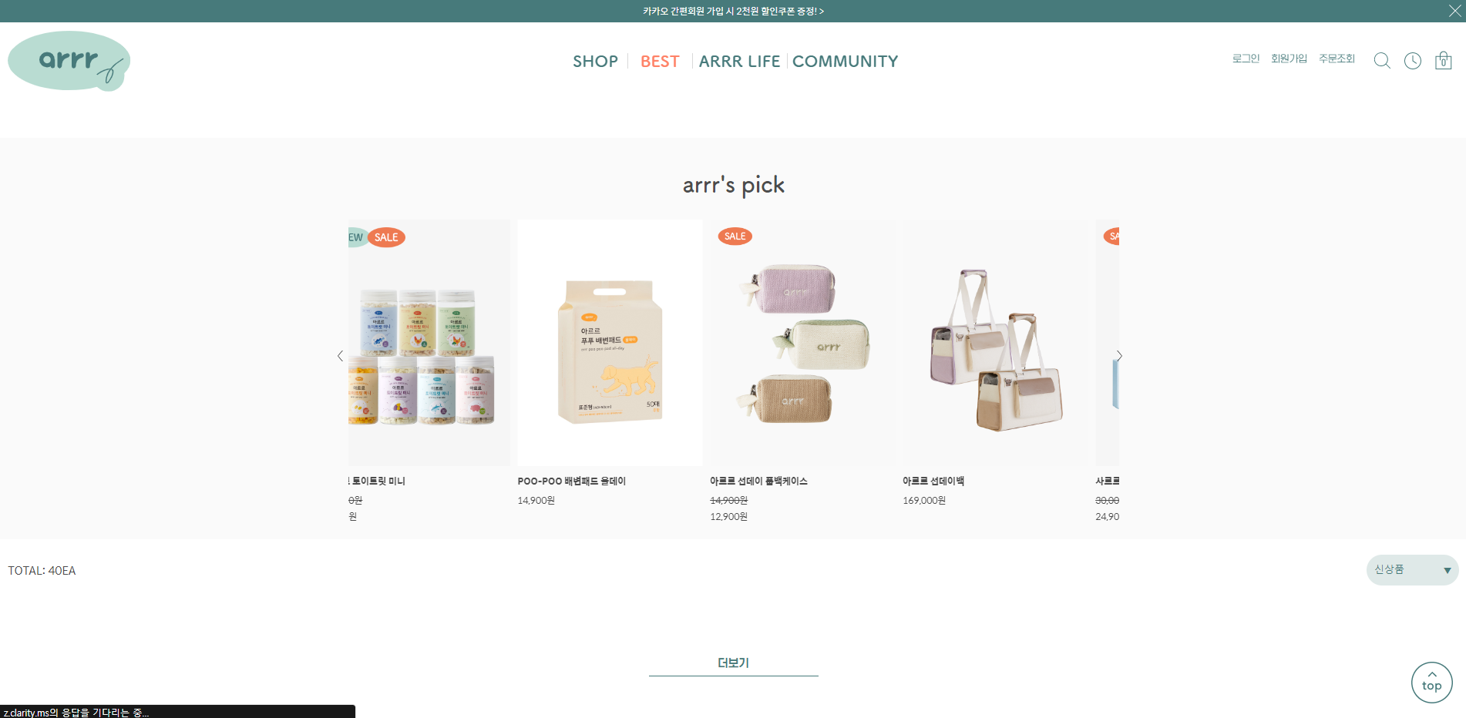
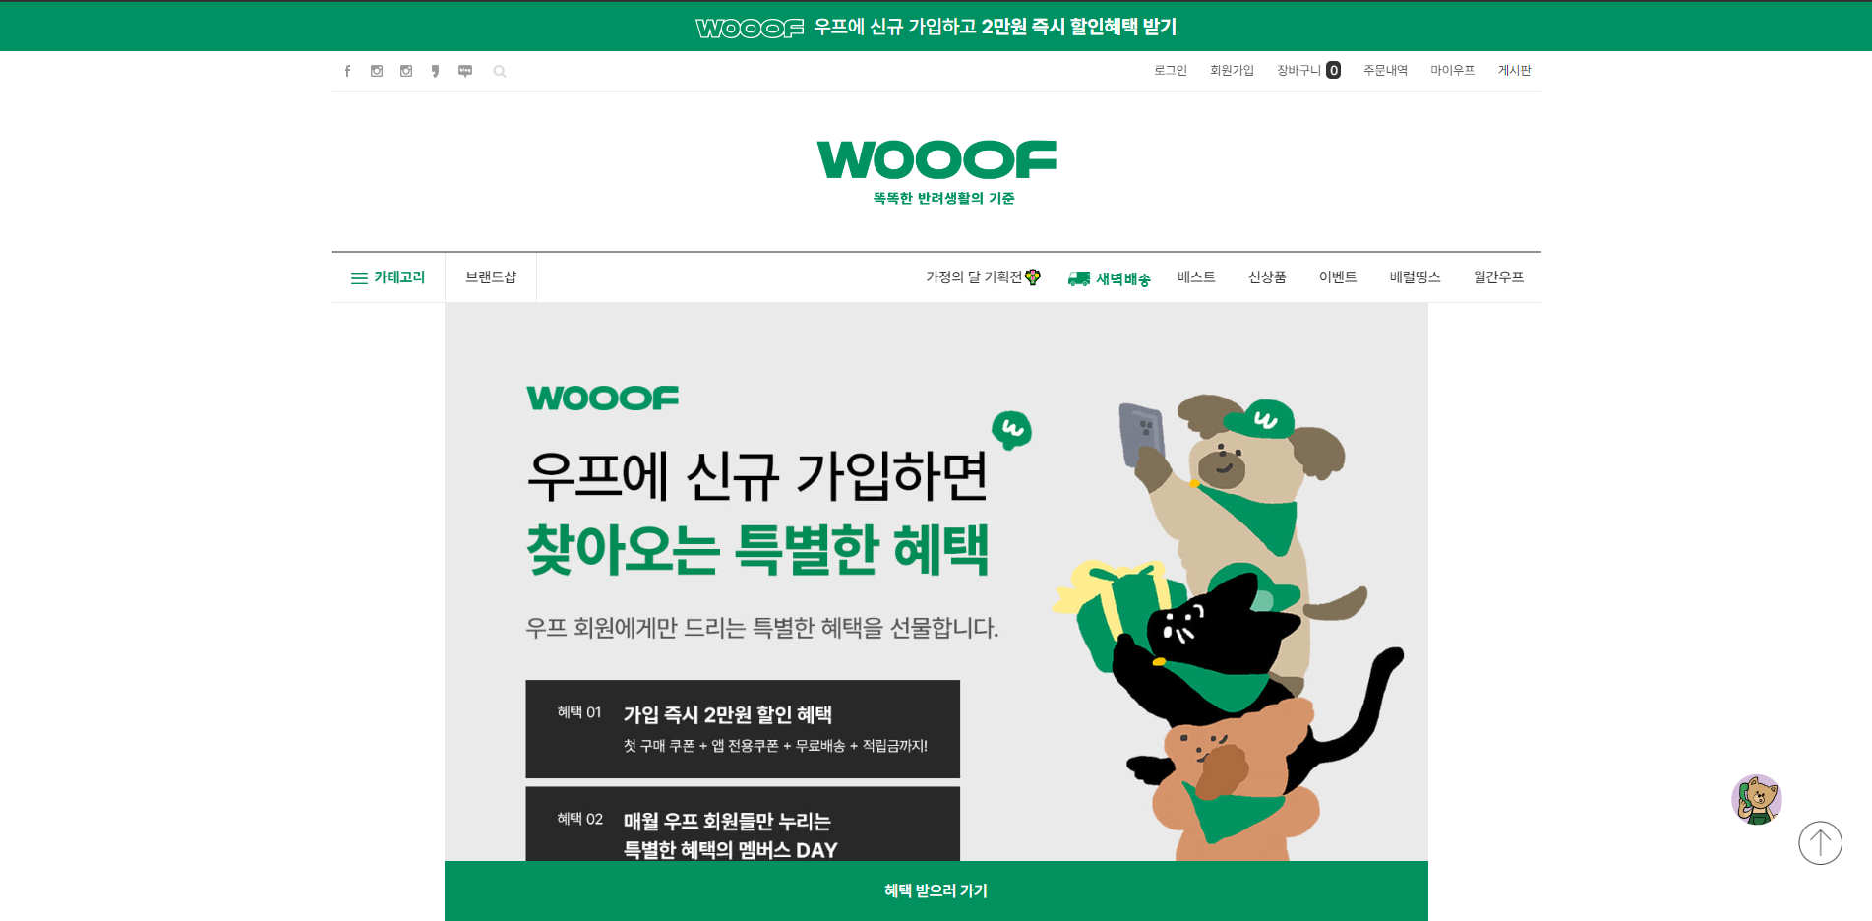
1. 주제 및 목적
참조:
기존에 운용되고 있는 애견쇼핑몰 사이트 들을 참조하여
벤치마킹 하였습니다.
02
About BOWOW

Slide 5
2. 개발환경 (Resources)
01
OS
Windows 10 Home
WAS
Apache Tomcat 9.0
DBMS
Oracle XE 11g
Language
Java Platform 8, JSP & Servlet
Framework
전자정부 표준 프레임워크(Spring framework), Mybatis framework
WEB
HTML5, CSS/CSS3, JavaScript, jQuery
Tool
Spring tool suite 3.9.14, eXERD (E-R Modeling Tool)
Open
Source
JavaScript jquery-3.4.x, jquery-ui-1.11.4, jquery-easyui-1.4.5,
About BOWOW

Slide 6
3. 작업분할구조도
(사용자 모드 측 WBS)
bowow
비회원
로그인/
로그아웃
회원
회원
가입
아이디/비밀번호
찾기
상품
공지
사항
QnA
게시판
FAQ
게시판
상품
보기
상품
검색
글보기
글보기
글검색
글보기
About BOWOW

Slide 7
3. 작업분할구조도
(사용자 모드 측 WBS)
bowow
비회원
로그인/
로그아웃
회원
관리자
마이
페이지
리뷰
게시판
장바
구니
상품
주문
QnA
게시판
1:1
문의
게시판
정보
수정
회원
탈퇴
글작성
글보기
글수정
글삭제
상품
추가
리스트수정
상품
삭제
주문서
작성
주문
하기
주문
내역
글작성
글보기
글수정
글삭제
글작성
글보기
글수정
글삭제
파일
업로드
댓글
문의
상품
등록
About BOWOW

Slide 8
3. 작업분할구조도
(관리자 모드 측 WBS)
bowow
로그인/
로그아웃
회원
관리자
상품
QnA
게시판
FAQ
게시판
1:1
문의
게시판
공지
사항
게시판
매출
통계
상품
등록
상품
수정
상품
삭제
글삭제
글답변
글작성
글수정
글삭제
글삭제
글답변
글작성
글수정
글삭제
일별
매출
카테
고리
매출
About BOWOW

Slide 9
4. 업무 분담
01
김소연
신치윤
유민상
■ 소프트웨어 설계
- 프로젝트 전반적 설계, UML
■ 메인 페이지(header, footer 포함)
- 꼬떼아꼬떼, WOOF, 아르르 등 애견쇼핑몰 벤치마킹
- 사이트 메인 아이콘 자체 제작
■ 회원관리(사용자측)
- 로그인/로그아웃, 회원가입
■ 마이페이지
- 회원 정보 수정, 회원 탈퇴
- 주문내역, 리뷰내역, 질문내역
- 회원 등급 확인, 내 쿠폰
■ 아이디, 비밀번호 찾기
■ 리뷰게시판(사용자)
- 페이징, 댓글, 답변
■ 소프트웨어 설계
- 프로젝트 전반적 설계, e-r diagram
■ 상품 관련 (사용자)
- 상품 리스트, 검색, 상세보기, 옵션 별 메뉴 추가 및 수정 삭제
■ 장바구니 (사용자 기능)
- 장바구니 중복 확인, 상품 옵션 별도 추가, 수량 변경
- 체크한 상품만 선택 삭제 혹은 선택 주문, 전체 삭제, 전체 주문
■ 주문하기 (사용자 기능)
- 상품상세에서 주문, 혹은 장바구니에서 주문
■ 공지사항 게시판(사용자 측)
- 공지사항 리스트, 상세보기
■ 공지사항 게시판(관리자 측)
- 공지사항 추가, 수정, 삭제
■ 소프트웨어 설계
- 프로젝트 전반적 설계, e-r diagram
■ 관리자 모드
- 관리자 로그인, 로그아웃
- 매출 현황, 통계
- 1대1 문의 확인, 공지사항 관리 (추가, 수정, 삭제)
- 상품 관리 (등록, 조회, 수정, 삭제)
■ QNA 게시판 (사용자)
- 답변, 페이징
■ 1대1 문의 (사용자)
- 사용자가 작성시
■ FAQ 자주묻는질문 (사용자)
- 만족할 질문 없으면 1대1 문의
About BOWOW

Slide 10
5. Gantt Chart를 이용한 일정 관리
01
간트차트 스샷
About BOWOW

Slide 11
6. 요구사항 분석
이용자 권한
비회원
회원
∙ 상품 검색, 조회
∙ 게시판 조회
∙ 장바구니 이용
∙ 상품 주문
∙ QNA 질문
∙ 1:1 문의
∙ 리뷰 작성
관리자
용어정리
비회원 : 회원가입 절차를 거치지 않고 사이트를 이용하는 자
관리자 : 관리자 권한으로 상품 관리 및 게시판 관리하는 자
회원 : 사이트 내에서 회원가입 절차를 거쳐 가입한 이용자로, 관리자 기능을 제외하고는 사이트 기능을 자유롭게 이용 가능하다.
∙ 상품 관리
∙ 게시판 관리
∙ 매출 관리
About BOWOW

Slide 12
7. 유스케이스 다이어그램 (usecase diagram)
07
회원가입
상품목록조회
상품상세조회
리뷰보기
nonmember
extend
extend
FAQ
공지사항
상품검색
extend
비밀번호
찾기
상품주문
로그인
정보수정
회원탈퇴
아이디
찾기
상품등록
장바구니
extend
장바구니 수정, 삭제, 담기
user
QnA
게시판
admin
(librarian)
1대1 문의
상품조회
등급보기
extend
extend
extend
글 작성,수정, 삭제,답변
글 작성,수정,
삭제, 답변
상품수정
상품삭제
내 주문내역
보기
내 qna내역
보기
리뷰게시판
매출통계
member
내 리뷰내역
보기
extend
extend
적립금,쿠폰정보
글 작성,수정,
삭제, 댓글(답변도)
일별
카테고리별
About BOWOW

Slide 13
8. 순차 다이어그램
(user mode sequence diagram)
08
방문이용자
가입
로그인/아웃
상품 목록 및
상품 상세
상품검색
장바구니
상품주문
마이페이지
게시판
1. 회원정보입력
1-1. 아이디, 이메일
중복체크
2. 회원정보확인
3. 로그인
4. 회원정보확인승인
5. 상품 목록 조회
6. 상품 정보 확인
5. 상품 검색
6. 상품 정보 확인
7. 장바구니 상품 담기
8. 장바구니 상품 확인
9 상품주문
11. 내 주문내역, 내 리뷰내역, 내 QnA내역, 내 정보 등 조회
10. 상품주문 확인
12. 내 주문내역, 내 리뷰내역, 내 QnA내역, 내 정보 등 확인
13. 글 작성 / 답글 달기 / 댓글 달기 / 조회 / 수정 / 삭제
14. 게시판 확인
About BOWOW

Slide 14
8. 순차 다이어그램
(admin mode sequence diagram)
08
관리자
로그인/아웃
상품관리
공지사항
FAQ
통계
1. 로그인
2. 관리자 승인
3. 상품 등록 / 수정 / 삭제
4. 상품 목록 확인
5. 공지사항 작성 / 수정 / 조회 / 삭제
6. 공지사항 목록 확인
7. FAQ 작성 / 수정 / 조회 / 삭제
8. FAQ 목록 확인
9. 매출 통계 (일별 / 카테고리별)
10. 통계 결과 학인
About BOWOW

Slide 15
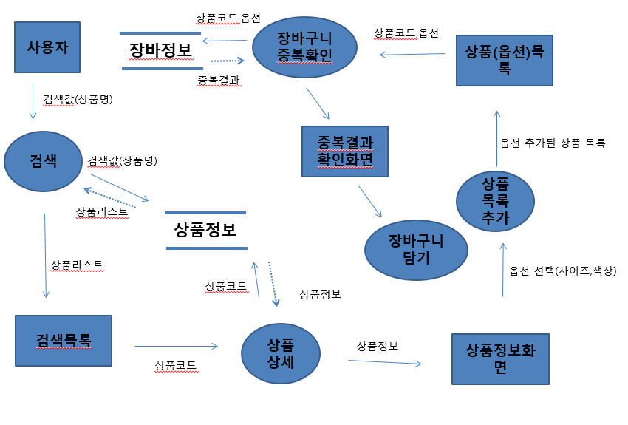
9. 핵심 기능 DFD(Data Flow Diagram) – 상품 검색
01
About BOWOW

Slide 16
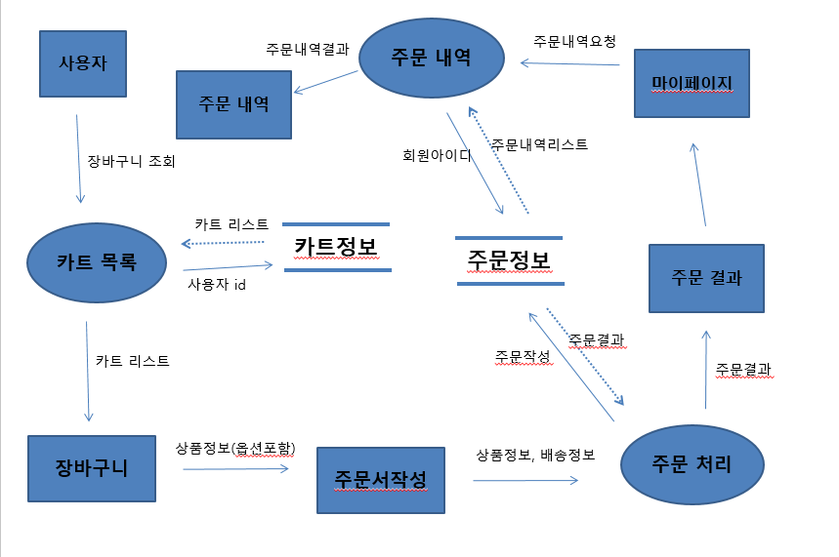
9. 핵심 기능 DFD(Data Flow Diagram) – 상품 주문
01
About BOWOW

Slide 17
10. 기능정의 및 설계
01
전체 기능정의서 스샷
About BOWOW

Slide 18
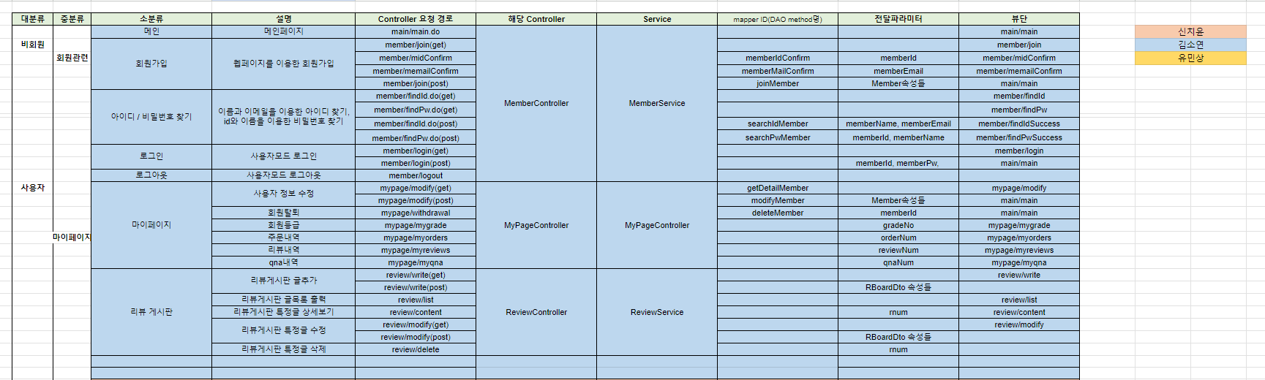
10. 기능정의 및 설계 (사용자)
01
About BOWOW

Slide 19
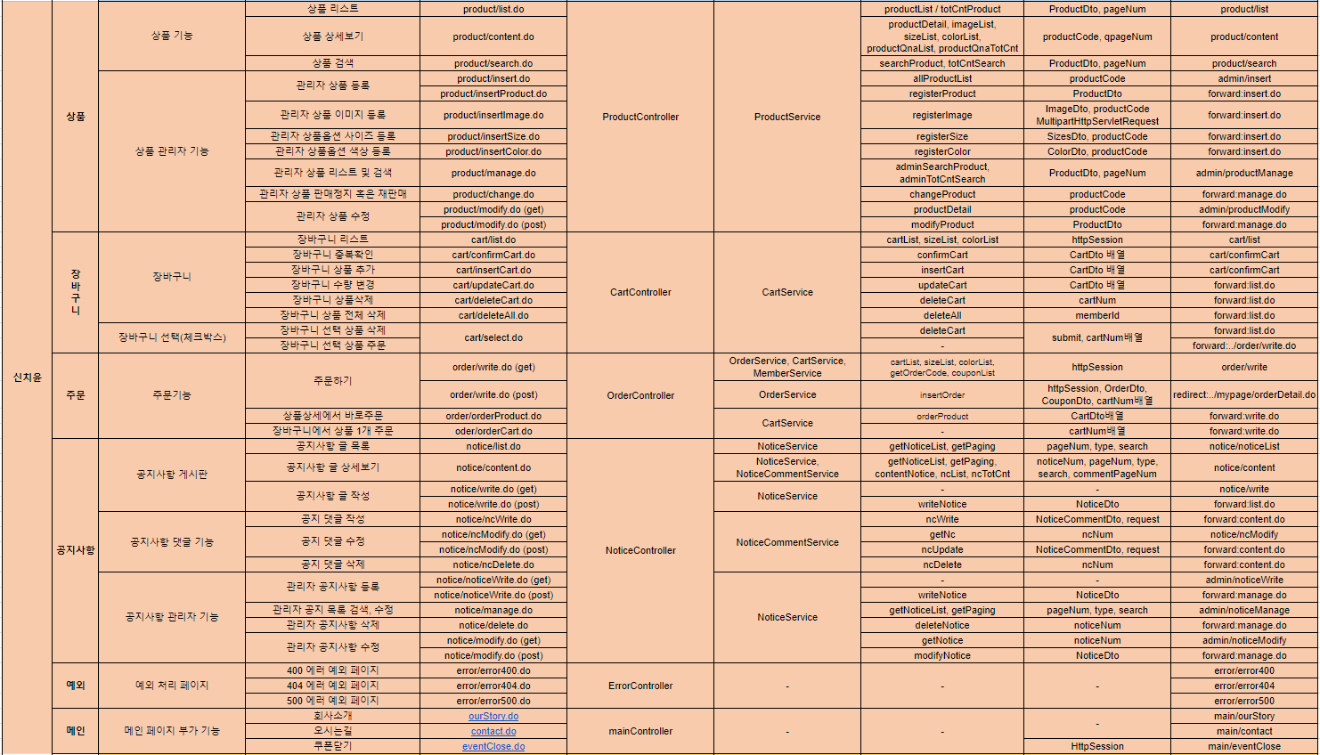
10. 기능정의 및 설계 (상품)
01
About BOWOW

Slide 20
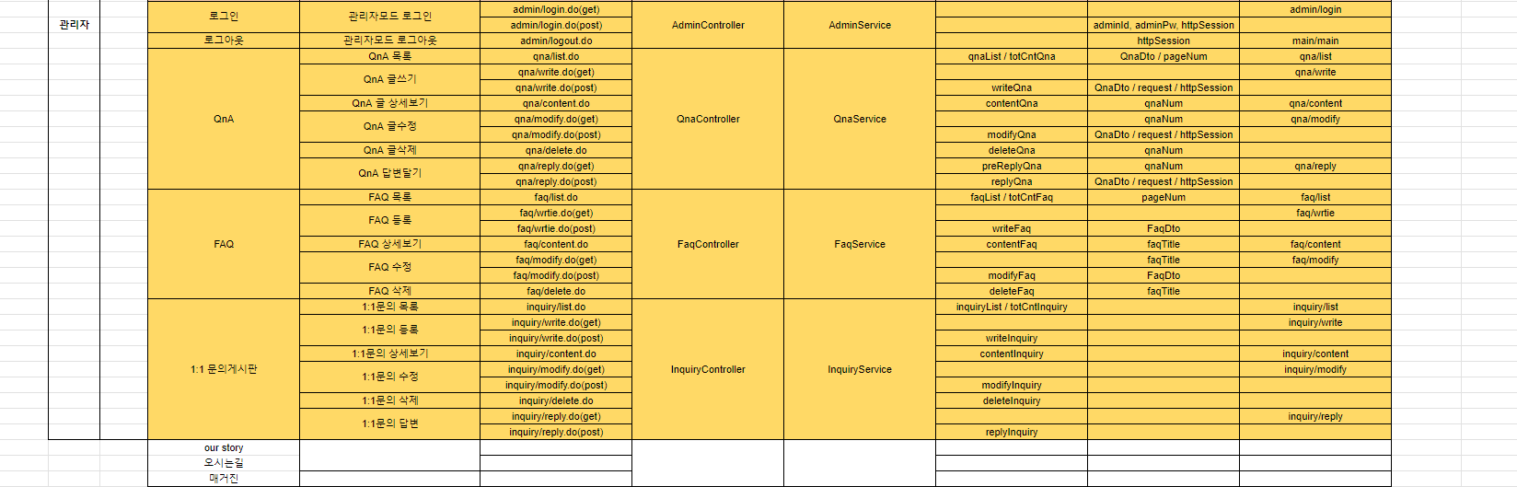
10. 기능정의 및 설계 (관리자)
01
About BOWOW

Slide 21
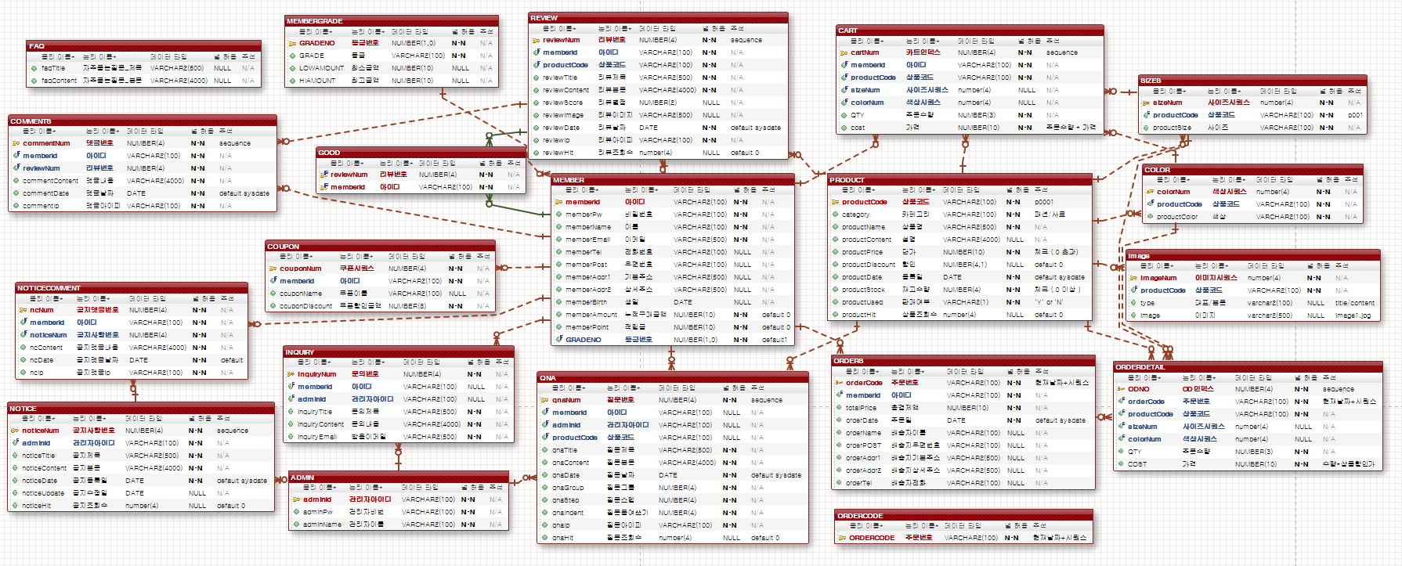
11. DB 설계 (ERD)
Bowow
01
About BOWOW

Slide 22
12. Project Explorer
01
익스플로러 스샷
About BOWOW

Slide 23
①
②
③
④
⑤
⑥
⑦
13. 핵심코드 및 시연화면
01
로그인전, 회원로그인후, 관리자로그인 후 해더의 메뉴가 다르게 보인다
영화 통합 검색
비회원, 회원, 관리자 모두 이용가능
영화 제목, 태그, 예고편 전체 검색 기능
About BOWOW

Slide 24
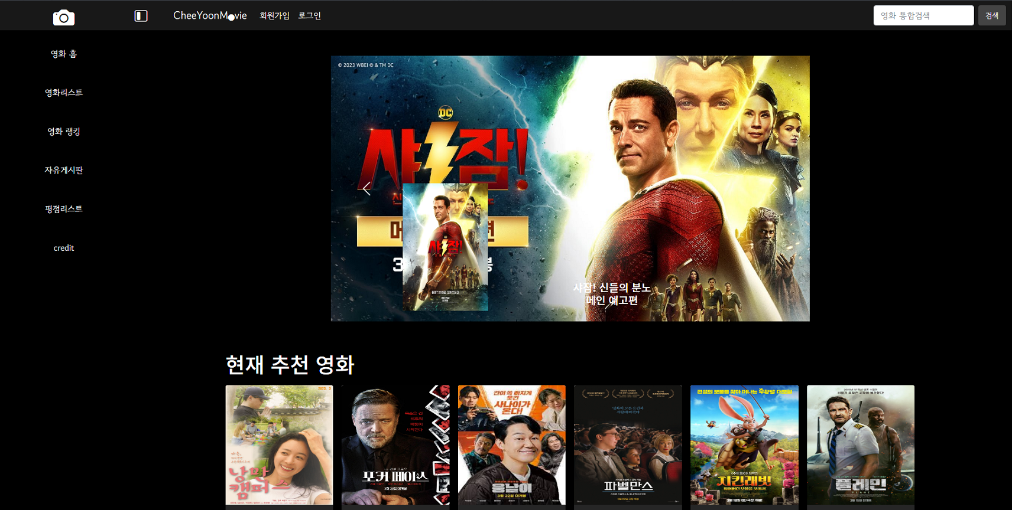
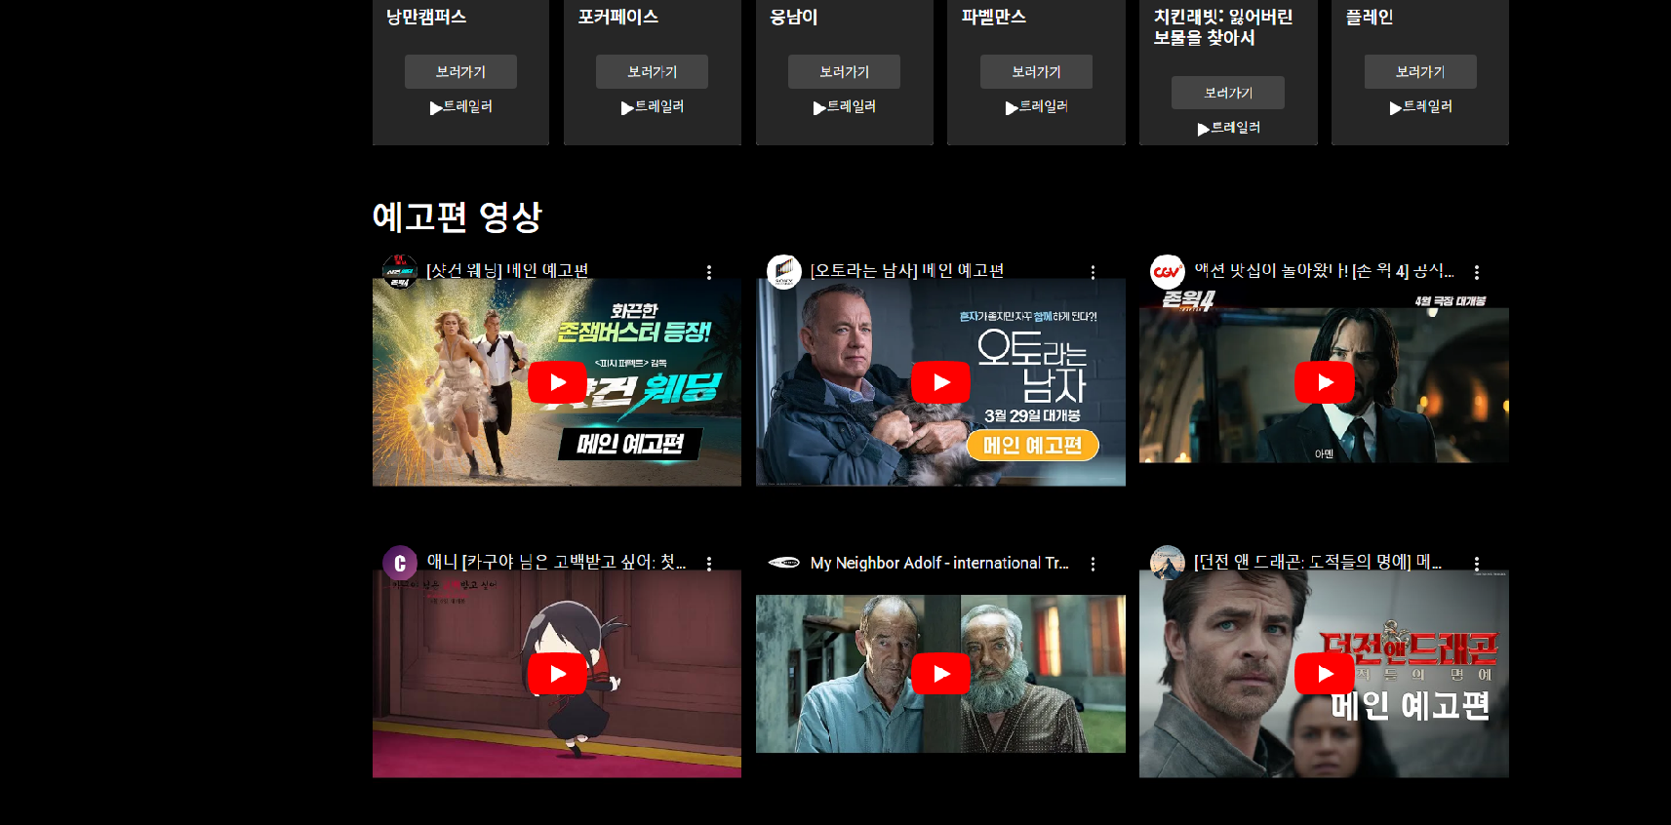
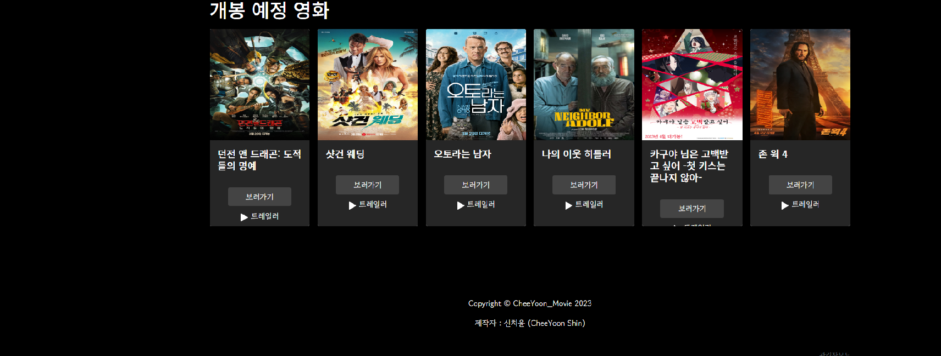
11. UI 시연 및 핵심기능 – 메인페이지
①
②
로그인전, 회원로그인후, 관리자로그인 후 해더의 메뉴가 다르게 보인다
영화 통합 검색
비회원, 회원, 관리자 모두 이용가능
영화 제목, 태그, 예고편 전체 검색 기능
사이드 메뉴
토글 버튼으로 접고 펼치는 기능
영화 홈, 영화 리스트, 영화 랭킹, 자유게시판, 평점 리스트, credit
최근 Hot한 영화 슬라이드
현재 상영중 영화 추천
예고편 추천
개봉 예정 영화 추천
③
④
⑤
⑥
⑦
17

Slide 25
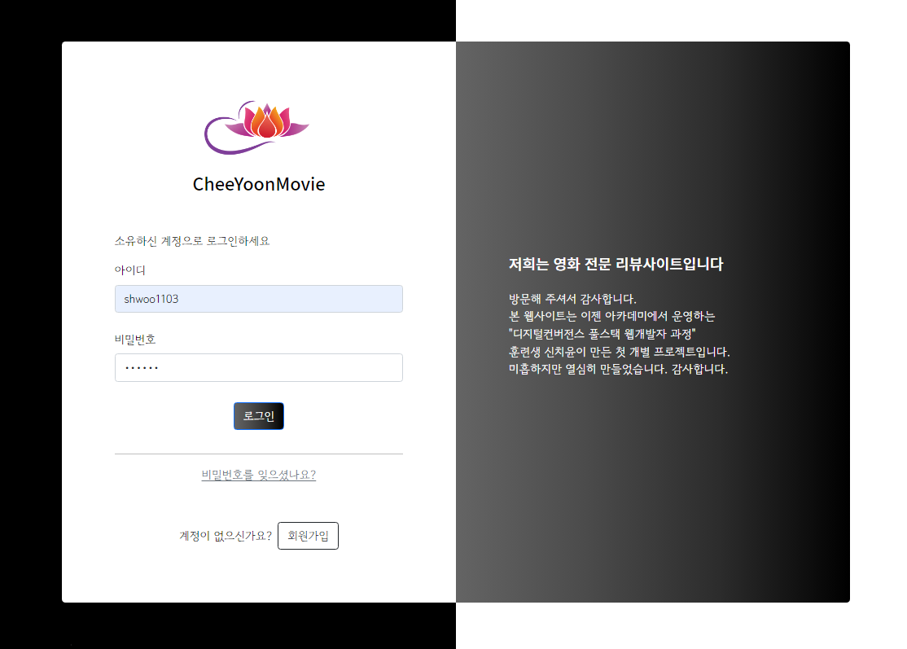
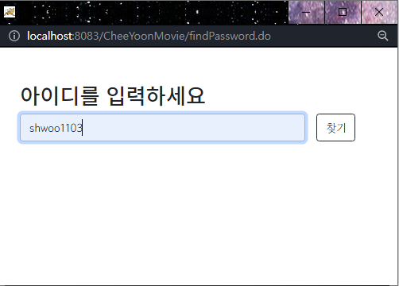
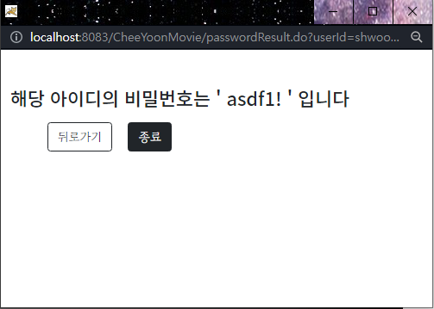
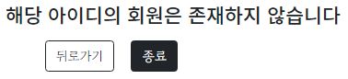
11. UI 시연 및 핵심기능 – 로그인
로고를 클릭하면 메인화면으로 이동
비밀번호를 잊었을 경우 클릭
간편하게 회원가입 페이지로 전환 버튼
아이디 입력 후 컨트롤러에 요청 전송
아이디가 DB에 존재하면 비밀번호를 출력한다.
①
②
③
④
⑤
19

Slide 26
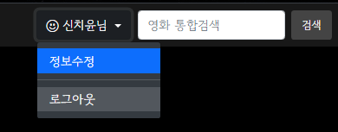
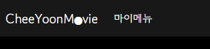
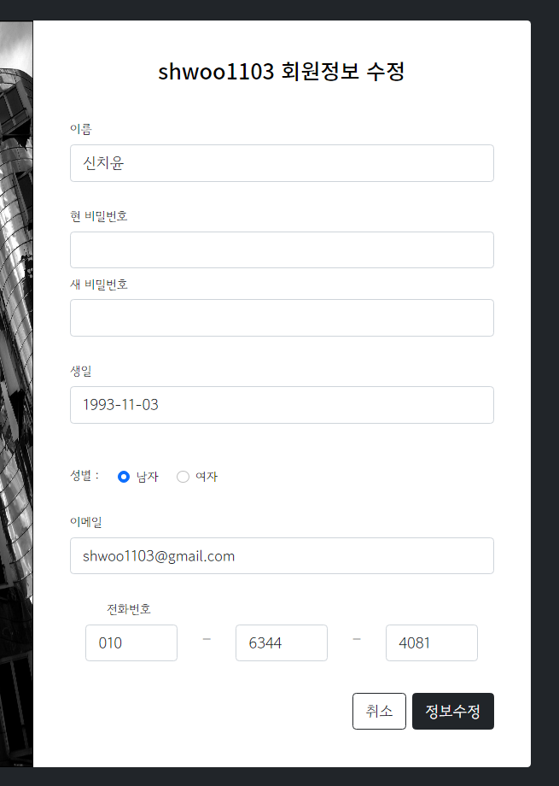
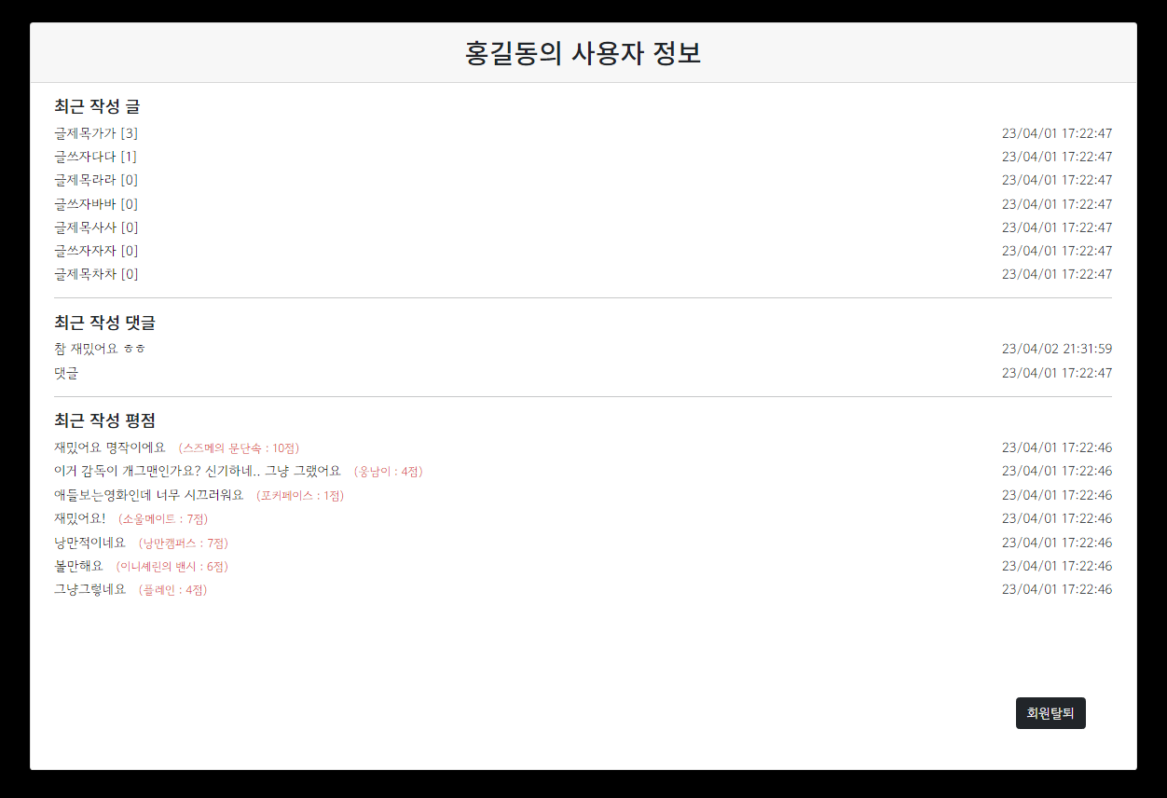
11. UI 시연 및 핵심기능 – 사용자 정보
①
로그인 후 헤더 인터페이스 : 정보수정 및 로그아웃. 사용자 이름을 표시
현 비밀번호를 맞게 작성해야 정보수정 가능한 유효성 검사. 새 비밀번호는 미입력시 기존 비밀번호 유지
마이메뉴 : 사용자의 최근 작성한 자유게시판 글 목록, 댓글, 평점 등을 한눈에 확인 할 수 있다.
회원탈퇴 후에는 해당 회원이 작성했던 글이나 평점도 한꺼번에 삭제
③
②
④
20

Slide 27
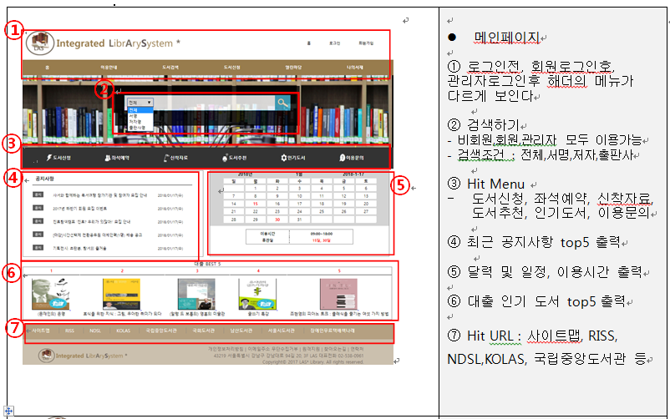
14. 핵심 코드 및 시연 화면

Slide 28
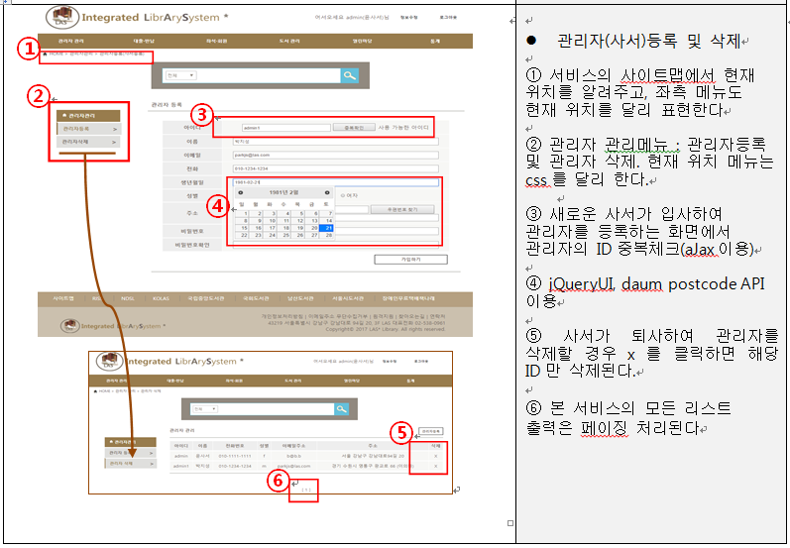
14. 핵심 코드 및 시연 화면

Slide 29
15. 차후 개발 내용

Slide 30
16. 후기
김아무개
박아무개
유아무개
정아무개
이아무개

Slide 31

15
THANK YOU
Easy design with , Miri Canvas
About BOWOW

